Slide 1
第六讲
Java GUI 编程

Slide 2
课程目标
描述AWT包及其组件
了解Container、Component及Layout Manager，以及它们是如何在一起来建立GUI的
使用Layout Manager
使用Flow、Border、Gird及Card布局管理器来获得期望的动态布局
增加组件到Container
正确运用Frame及Panel容器
事件处理

Slide 3
概述
图形用户界面，英文全称为Graphical User Interface，一般习惯简称为GUI。
图形化用户界面大大方便了人机交互，是一种结合计算机科学、美学、心理学、行为学，及各商业领域需求分析的人机系统工程，强调人—机—环境三者作为一个系统进行总体设计。

Slide 4
设计原则
用户至上的原则
交互界面要友好
配色方案要合理

Slide 5
主流开发工具集
基于Java的图形用户界面开发工具（即组件集）最主流的有三种：
AWT
Swing
SWT/JFace
随Sun的JDK一起发布
源于IBM的Eclipse开源项目

Slide 6
抽象窗口工具包AWT
AWT提供用于所有Java applets及应用程序中的基本GUI组件，还为应用程序提供与机器的界面。
显示在屏幕上的每个GUI组件都是抽象类组件的子类 。
用AWT编写的程序不能像本地Windows应用程序那样精美，许多原本很简单的任务在AWT中变得十分复杂。

Slide 7
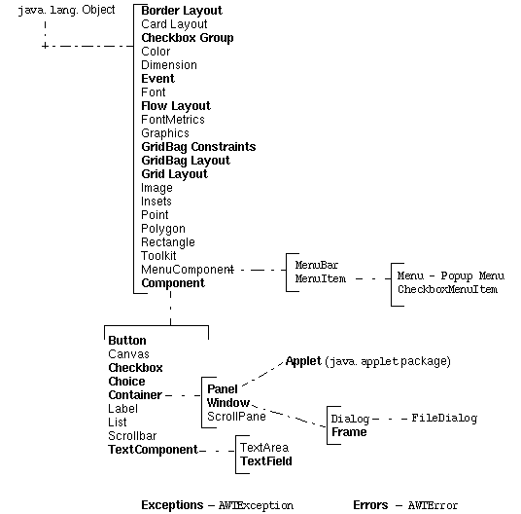
Java.awt 包

Slide 8
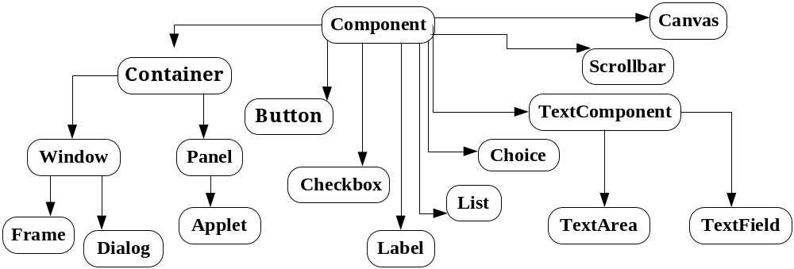
AWT组件集
AWT由JDK的java.awt包提供，里面包含了许多可以用来建立图形用户界面（GUI）的类，一般称这些类为组件（component）
图1 AWT组件的继承关系图

Slide 9
AWT组件集
AWT组件大致可以分为以下三类：
（1）容器类组件
（2）布局类组件
（3）普通组件类

Slide 10
容器类组件
容器类组件由Container类派生而来，常用的有Frame类和Dialog类，以及Panel类型的Applet类。这些容器类组件可以用来容纳其他普通组件或者甚至是容器组件自身，起到组织用户界面的作用。
容器类组件有一定的范围和位置，并且它们的布局从整体上也决定了所容纳组件的位置
因此，在界面设计的初始阶段，首要考虑的就是容器类组件的布局。

Slide 11
Container
Container有两个主要类型:Window和Panel
Window是Java.awt.Window 的对象
显示屏上独立的窗口，它独立于其它容器
Window有两种形式：
    Frame(框架)
    Dialog（对话框）
Panel是Java.awt.Panel的对象。Panel包含在另一个容器中，或是在Web浏览器的窗口中。

Slide 12
定位组件
容器里的组件的位置和大小是由布局管理器决定的。
可以通过调用布局管理器来控制组件的大小或位置。
用组件上的setLocation()，setSize()，或setBounds()来定位它们在容器里的位置。

Slide 13
Frame
是Window的一个子类
可以用add()方式来给框架添加组件
它是带有标题和缩放角的窗口

Slide 14
第一个图形程序
在AWT中，最外层窗口称为框架(即该窗口不包括在其它窗口内)。
框架是个Java对象，创建框架(窗口)的程序必须遵循下列步骤：
(1) 调用new创建框架。
(2) 调整框架大小。
(3) 调用框架类(Frame)的show方法来显示该窗口(框架)。

Slide 15
import java.awt.*;
public class AwtProj extends Frame
{
public static void main(String [ ] args)
{
//声明并创建新的框架对象
Frame f = new AwtProj( );
f.setSize(400, 300); //设置窗口大小
f.setVisible(true); //显示窗口
// f.show( );
}
}

Slide 16
Panel
提供空间来连接任何GUI组件
每个面板都可以有它自己的布局管理程序
必须添加到窗口或框架对象上。可以用Container类中的add()方法。

Slide 17
容器布局(Container Layout)
每个Container(如Panel或Frame)都有一个与它相关的缺省布局管理器，可以通过调用setLayout()来改变。
流程布局 (Flow Layout)
边框布局 (Border Layout)
网格布局 (Grid Layout)
卡布局 (Card Layout)
网格包布局 (GridBag Layout)
布局管理器负责决定布局方针以及其容器的每一个子组件的大小

Slide 18
布局管理器
Flow Layout
  Panel和Applets的缺省布局管理器
Border Layout
  Window、Dialog及Frame的缺省管理程序
Grid Layout
Card Layout
GridBag Layout

Slide 19
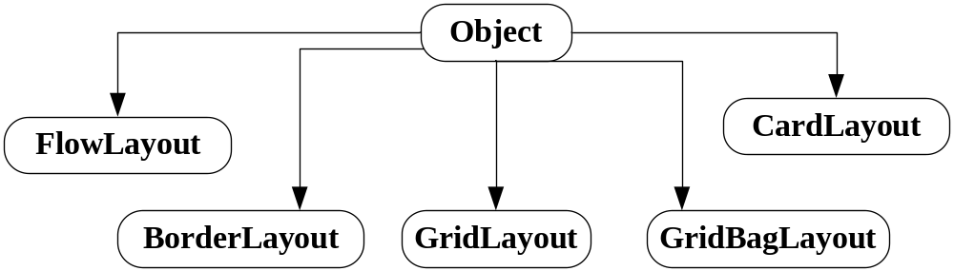
布局组件类
布局类组件是非可视组件，它们能很好地在容器中布置其他可视组件。AWT提供了五种基本的布局方式：FlowLayout、BorderLayout、GridLayout、GridBagLayout和CardLayout等，它们均为Object类的子类，如下图所示。
图2 布局方式
Notes:
布局类组件的上述布局方式不使用绝对坐标，即不采用传统的像素坐标来设定位置，这样可以使设计好的UI界面与平台无关，即程序在不同运行平台上都能保持同样的界面效果，这也是Java语言与平台无关一个表现。

Slide 20
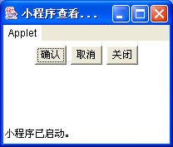
FlowLayout
FlowLayout是最简单的一种布局方式，被容纳的可视组件从左向右，从上至下依次排列，若一组件在本行放置不下，就自动排到下一行的开始处，该方式为Panel类和Applet类容器的默认布局方式。

Slide 21
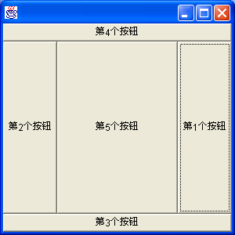
BorderLayout
BorderLayout布局方式的特点是：将容器划分为“东”“西”“南”“北”“中”五个区。
  EAST
  SOUTH
  WEST
  NORTH
  CENTER
每个区可以摆放一个组件，因此最多可以在BorderLayout的容器组件中放置五个子组件。
Frame或Dialog容器类组件的默认布局方式。

Slide 22
GridLayout
GridLayout布局将容器划分为行和列的网格，每个网格单元可以放置一个组件，组件通过add（）方法从上到下，从左至右顺序加入网格各个单元中
GridLayout布局允许在组件之间设置水平和垂直间距，间距同样以像素为单位表示，如下为创建6行6列，水平间隔和垂直间隔均为10个像素的GridLayout布局对象：
setLayout（new GridLayout（6，6，10，10））；

Slide 23
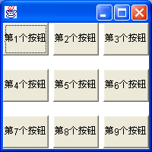
图11-10 GridLayout布局界面

Slide 24
GridBagLayout
GridBagLayout是所有AWT布局管理方式中最繁的，同时也是功能最强的。
GridBagLayout设置的所有行和列可以大小不同。
GridBagLayout允许不同组件在容器中占据不同大小的矩形区域。
GridBagLayout由一个专用的类来对布局行为进行约束，该类为GridBagConstraints，它的所有成员都是public（公有）的，要掌握如何使用GridBagLayout布局，关键在于熟悉这些约束变量，以及如何进行设置。

Slide 25
GridBagConstraints的常用属性
public girdx //组件所处位置的起始单元格列号
public gridy //组件所处位置的起始单元格行号
public gridheight //组件在垂直方向占据的单元格个数
public gridwidth //组件在水平方向占据的单元格个数
public double weightx //容器缩放时，单元格在水平方向的缩放比例
public double weighty //容器缩放时，单元格在垂直方向的缩放比例
public int anchor //当组件较小时指定其在网格中的起始位置
public int fill //当组件分布区域变大时指明是否缩放，以及如何缩放
public Insets insets //组件与外部分布区域边缘的间距
public int ipadx //组件在水平方向的内部缩进
public int ipady //组件在垂直方向的内部缩进

Slide 26
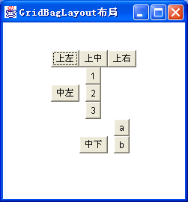
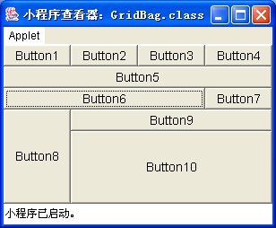

Slide 27
CardLayout
CardLayout布局将组件（通常是Panel类的容器组件）象扑克牌（卡片）一样摞起来，每次只能显示其中的一张，实现分页的效果，每一页中可以有各自的界面，这样就相当于扩展了原本有限的屏幕区域。
用add()方法来将卡添加到Card布局中。
Card布局管理器的setVisible()方法应请求转换到一个新卡中。

Slide 28
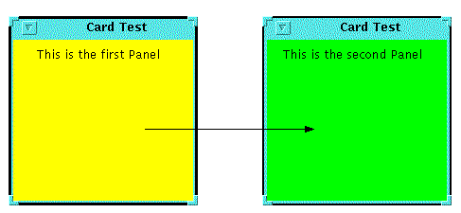

Slide 29
CardLayout布局组件提供了以下方法来对各张Card页面进行切换：
public void first （Container parent）
//显示第一张卡片
public void next （Container parent）
//显示下一张卡片
public void previous （Container parent）
//显示上一张卡片
public void show （Container parent，String name）
  //显示指定卡片
public void last （Container parent）
//显示最后一张卡片

Slide 30
普通组件
AWT提供了一系列的普通组件以构建用户图形界面，它们主要包括：标签、文本框、文本域、按钮、复选框、单选框、列表框、下拉框、滚动条和菜单等

Slide 31
标签
标签是很简单的一种组件，一般用来显示标识性的文本信息，常被放置于其他组件的旁边起提示作用。
AWT提供的标签类为Label，因此，可以通过创建Label对象来使用标签。

Slide 32
文本框
文本框是图形界面中常用于接收用户输入或程序输出的一种组件，它只允许输入或显示单行的文本信息，且用户还可以限定文本框的宽度。
AWT提供的文本框类为TextField，它直接继承于TextComponent，而TextComponent则从Component类继承而来。

Slide 33
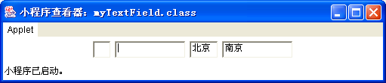

Slide 34
关于TextField类的常用方法有：
public String getText（）
//获取文本框中的输入文本
public String getSelectedText（）
//获取文本框中选中的文本
public boolean isEditable（）
//返回文本框是否可输入
public void setEditable（boolean b）
//设置文本框的状态：可输入或不可输入
public int getColumns（）
//获取文本框的宽度
public void setColumns（int columns）
//设置文本框的宽度
public void setText（String t）
//设置文本框中的文本为t

Slide 35
文本域
文本域组件也是用来接收用户输入或程序输出的，不过与文本框不同的是，它允许进行多行输入或输出，因而它一般用于处理大量文本的情形。
AWT提供的文本域组件为TextArea类，它也是从TextComponent类继承而来。

Slide 36
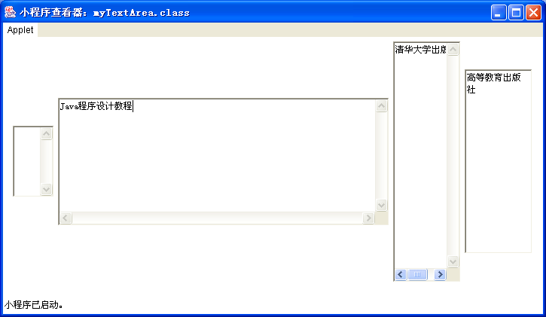

Slide 37
按钮
AWT提供的按钮类为Button，它是从Component类直接继承而来。

Slide 38
复选框
复选框组件也是图形界面上用于接受用户输入的一种快捷方式，一般是在界面上提供多个复选框选项，用户根据实际情况，可以多选也可以都不选。
AWT提供的复选框类为Checkbox。
事实上，该组件类类似于具有开关选项的按钮，用户单击选中，再单击则取消选中。

Slide 39
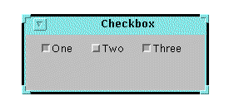
复选框(Checkbox)
Frame f = new Frame("Checkbox")
Checkbox one = new Checkbox("One", true);
Checkbox two = new Checkbox("Two", false);
Checkbox three = new Checkbox("Three", true);
one.addItemListener(this);
two.addItemListener(this);
three.addItemListener(this);
f.add(one);
f.add(two);
f.add(three);
class Handler implements ItemListener
{
public void itemStateChanged(ItemEvent ev)
{…}
}

Slide 40
单选框
在有些情况，程序界面可能给用户提供多个选项，但是只允许用户选中其中一个，这就是单选框的概念。
事实上，单选框是从上面复选框衍生而来的，它也采用Checkbox作为其组件类，不过为了实现单选效果，还需要另外一个组件类：CheckboxGroup，当我们把Checkbox类对象添加进某个CheckboxGroup对象后，它就成为了单选框。

Slide 41
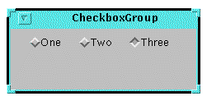
单选框(Radio Button)
Frame f = new Frame("Checkbox Group");
CheckboxGroup cbg = new CheckboxGroup();
Checkbox one = new Checkbox("One", false, cbg);
Checkbox two = new Checkbox("Two", false, cbg);
Checkbox three = new Checkbox("Three", true, cbg);
one.addItemListener(this);
two.addItemListener(this);
three.addItemListener(this);
f.add(one);
f.add(two);
f.add(three);

Slide 42
列表框
列表框组件看起来像文本域，可以有多行，每一行文本代表一个选项，文本域组件多用于用户编辑之用，而列表框多用于给用户几个选项进行选择，可以多选也可以单选。
AWT提供的列表框类为List，它直接继承于Component类，

Slide 43
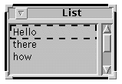
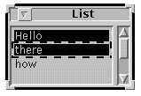
列表(list)
List l = new List(4, true);
1.add("Hello");
1.add("there");
1.add("how");
1.add("are");

Slide 44
下拉框
下拉框组件提供一些选项供用户来选择，每次只能选一个，选中的选项会被单独显示出来，而改变选项则可以通过单击组件边上的箭头，再从下拉框中进行选择来完成。下拉框相比列表框而言，占据较小的界面区域。
AWT提供的下拉框类为Choice，它直接继承于Component类，

Slide 45
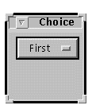
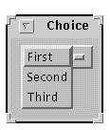
下拉列表(Choice)
Frame f = new Frame("Choice");
Choice c = new Choice();
c.add("First");
c.add("Second");
c.add("Third");
c.addItemListener(this);
f.add(c);

Slide 46
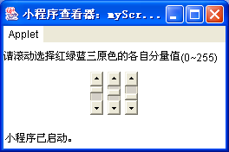
滚动条
滚动条是图形用户界面中常见的组件之一，它既可以用作取值器，也可以用来滚动显示某些较长文本信息。
AWT提供的滚动条类为Scrollbar，它也是直接从Component组件继承而来，

Slide 47
对话框(Dialog)
对话框可以是无模式和模式的。
对于无模式对话框，用户可以同时与框架和对话框交互。
模式对话框在被关闭前将阻塞包括框架在内的其他所有应用程序的输入。

Slide 48
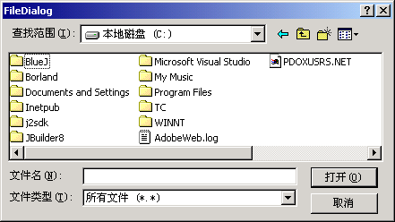
文件对话框(File Dialog)

Slide 49
菜 单
菜单与其他组件有一个重要的不同：你不能将菜单添加到一般的容器中，而且不能使用布局管理器对它们进行布局。你只能将菜单加到一个菜单容器中
帮助菜单
菜单条(MenuBar)

Slide 50
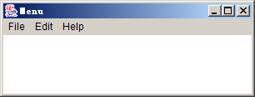
MenuBar mb = new MenuBar();
Menu m1 = new Menu("File");
Menu m2 = new Menu("Edit");
Menu m3 = new Menu("Help");
mb.add(m1);
mb.add(m2);
mb.setHelpMenu(m3);
f.setMenuBar(mb);

Slide 51
菜单项(MenuItem)
菜单项组件是菜单树的文本“叶”结点。它们通常被加入到菜单中，以构成一个完整的菜单。
通常，将一个ActionListener加入到一个菜单项对象中，以提供菜单的行为 。

Slide 52
Menu m1 = new Menu("File");
MenuItem mi1 = new MenuItem("New");
MenuItem mi2 = new MenuItem("Load");
MenuItem mi3 = new MenuItem ("Save");
MenuItem mi4 = new MenuItem("Quit");
mi1.addActionListener(this);
mi2.addActionListener(this);
mi3.addActionListener(this);
m1.add(mi1);
m1.add(mi2);
m1.addSeparator();
m1.add(mi3);

Slide 53
复选菜单项(CheckboxMenuItem)
复选菜单项是一个可复选的菜单项，所以你可以在菜单上有选项
Menu m1 = new Menu("File");
MenuItem mi1 = new MenuItem("Save");
CheckboxMenuItem mi2 =
new CheckboxMenuItem("Persistent");
mi1.addItemListener(this);
mi2.addItemListener(this);
m1.add(mi1);
m1.add(mi2);

Slide 54
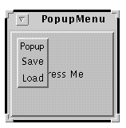
弹出式菜单(PopupMenu)
Frame f = new Frame("PopupMenu");
Button b = new Button("Press Me");
PopupMenu p = new
PopupMenu("Popup");
MenuItem s = new MenuItem("Save");
MenuItem l = new MenuItem("Load");
b.addActionListener(this);
f.add(b, “Center");
p.add(s);
p.add(l);
f.add(p);
void actionPerformed(ActionEvent ev) {
p.show(b, 10, 10); }
弹出式菜单必须加入到一个“父”组件中

Slide 55
事件处理
如果用户在用户界面层执行了一个动作(鼠标点击和按键)，这将导致一个事件的发生 。
事件是描述发生了什么的对象。存在各种不同类型的事件类用来描述各种类型的用户交互。

Slide 56
事件源
  事件源是一个事件的产生者。
事件处理器
  事件处理器就是一个接收事件、解释事件并处理用户交互的方法。

Slide 57
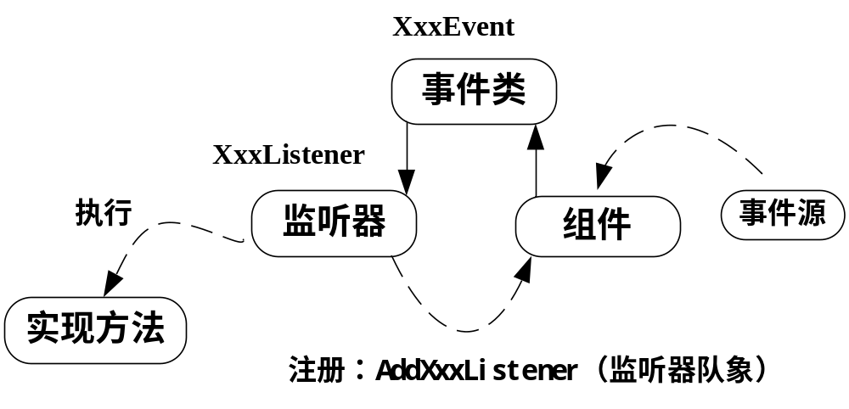
事件处理
在早先的JDK1.0版本中提供的是称为层次事件模型的事件处理机制 。
在JDK1.1以后版本中便被基于事件监听模型的事件处理机制替代了，这种机制也称之为事件派遣机制或授权事件机制，它的处理效率相比层次事件模型大为提高 。

Slide 58
事件控制过程
AWT采取的事件控制过程如下:
  监听器对象属于一个类的实例，那个类实现了一个特殊的接口,名为"监听器接口" (ListenerInterface)。
  事件源是一种对象，它是已注册监听器的对象，并向其发送事件对象。
  事件发生后，事件源将事件对象发给已经注册的所有监听器。
  监听器对象随后会根据事件对象内封装的信息、决定自己该如何响应这个事件。

Slide 59
import java.awt.*;
import java.awt.event.*;
public class TestButton {
public static void main(String args[]) {
Frame f = new Frame("Test");
Button b = new Button("Press Me!");
//向源对象注册监听器对象
b.addActionListener(new ButtonHandler());
f.add(b,"Center");
f.pack();
f.setVisible(true);
}
}

Slide 60
class ButtonHandler implements ActionListener {
//实现ActionListener 接口
public void actionPerformed(ActionEvent e) {
System.out.println("Action occurred");
System.out.println("Button's label is : "
+ e.getActionCommand());
}
}

Slide 61
事件类及其对应的监听器
AWT提供了很多的事件类及其对应的监听器（其实就是接口），它们都被放置到JDK的java.awt.event包中 。

Slide 62
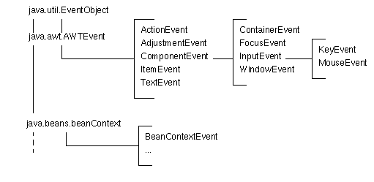
图形用户界面的行为
事件类的层次结构图

Slide 63
ActionEvent类
表示一个广义的行为事件，可以是鼠标单击按钮或者菜单，也可以是列表框的某选项被双击或文本框中的回车行为。ActionEvent类对应的监听器为ActionListener接口，该接口只有一个抽象方法：
void actionPerformed(ActionEvent actionevent);
注册该监听器需要调用组件的addActionListener（）方法。

Slide 64
KeyEvent类
当用户按下或释放键时产生该类事件，也称为键盘事件。对应的监听器为KeyListener接口，该接口定义有三个抽象方法：
public abstract void keyTyped(KeyEvent keyevent);
public abstract void keyPressed(KeyEvent keyevent);
public abstract void keyReleased(KeyEvent keyevent);
注册键盘监听器可以通过调用组件的addKeyListener（）方法来实现。

Slide 65
MouseEvent类
当用户按下鼠标、释放鼠标或移动鼠标时会产生鼠标事件。该事件对应两种监听器：MouseListener和MouseMotionListener接口。鼠标按钮相关事件监听器由实现MouseListener接口的对象表示，而鼠标移动相关事件监听器则由实现MouseMotionListener接口的对象表示。MouseListener接口定义的抽象方法有5个：
public abstract void mouseClicked(MouseEvent mouseevent);
public abstract void mousePressed(MouseEvent mouseevent);
public abstract void mouseReleased(MouseEvent mouseevent);
public abstract void mouseEntered(MouseEvent mouseevent);
public abstract void mouseExited(MouseEvent mouseevent);

Slide 66
MouseEvent类
MouseMotionListener接口定义的方法则有2个：
public abstract void mouseDragged(MouseEvent mouseevent);
public abstract void mouseMoved(MouseEvent mouseevent);
注册鼠标事件监听器可以调用相应的addMouseListener（）和addMouseMotionListener（）方法。

Slide 67
TextEvent类
当一个文本框或文本域的内容发生改变时就会产生相应的TextEvent事件。该事件对应的监听器为TextListener接口，它仅定义了一个抽象方法：
public abstract void textValueChanged(TextEvent textevent);
注册文本事件监听器必须调用组件的addTextListener（）方法。

Slide 68
FocusEvent类
当一个组件得到或失去焦点时，就会发生焦点事件。在当前活动窗口中，有且只有一个组件拥有焦点，当用户用Tab键操作或用鼠标单击其他组件时，一般焦点就会转移至其他组件上，此时就发生了FocusEvent事件。该事件对应的监听器为FocusListener接口，它有2个抽象方法：
public abstract void focusGained(FocusEvent focusevent);
public abstract void focusLost(FocusEvent focusevent);
注册焦点事件监听器需要调用组件的addFocusListener方法。

Slide 69
WindowEvent类
当一个窗口被打开、关闭、激活、撤消激活、图标化或撤消图标化时就会产生窗口事件。WindowEvent类对应的监听器为WindowListener接口，该接口定义了7个抽象方法：
public abstract void windowOpened(WindowEvent windowevent);
public abstract void windowClosing(WindowEvent windowevent);
public abstract void windowClosed(WindowEvent windowevent);
public abstract void windowIconified(WindowEvent windowevent);
public abstract void windowDeiconified(WindowEvent windowevent);
public abstract void windowActivated(WindowEvent windowevent);
public abstract void windowDeactivated(WindowEvent windowevent);
注册窗口事件监听器需要调用组件的addWindowListener（）方法。

Slide 70
事件处理程序的编写步骤大致
（1）实现某一事件的监听器接口（定义事件处理类并实现监听器接口）。
（2）在事件处理类中根据实际需要实现相应的抽象方法。
（3）给组件注册相应事件监听器以指明该事件的事件源有哪些。
Notes:
如果说组件是构成程序的界面的话，那么事件处理则是构成程序的逻辑，换句话说，组件就是程序的视图（View）元素，而事件处理才是程序的真正控制者（Controller）。

Slide 71

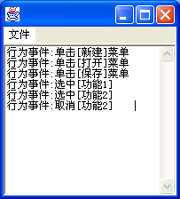
【例】ActionEvent行为事件处理。
【例】菜单事件处理。

Slide 72
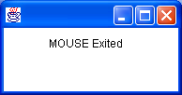
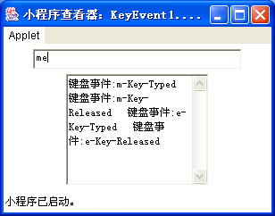
【例11】鼠标事件处理。
【例11】键盘事件处理。

Slide 73
Adapter（适配器）
Java规定：实现一个接口时必须对该接口的所有抽象方法进行具体的实现，为此，Java提供了一种叫做Adapter（适配器）的抽象类来简化事件处理程序的编写。
适配器类很简单，它其实就是一个实现了接口中所有抽象方法的“空”类，本身不提供实际功能
Java为具有多个抽象方法的监听接口提供相对应的适配器类，比如WindowListener、 WindowStateListener和WindowFocusListener一起对应一个WindowAdapter、KeyListener对应KeyAdapter、MouseListener对应MouseAdapter等，大家不妨到java.awt.event包中看看 。

Slide 74
举例
// 处理窗口关闭事件的常用方法(匿名适配器类)
f.addWindowListener(new WindowAdapter() {
public void windowClosing(WindowEvent e)
{ System.exit(0); }
}
);
上述代码很简洁，主要是因为我们采用了适配器类来实现简单的事件处理，由于这里只需要用到windowClosing（）方法，因此只要给出它的覆盖实现即可，其他方法用户就可以不管了。

Slide 75
事件处理步骤
继承适配器类(Adapter)或接口(Interface)
注册监听器
实现接口中的方法
或覆盖适配器类中的方法

Slide 76
控制外观
颜色
有两个方法用来设置组件的颜色：
    setForeground()
    getForeground()
字体
    setFont()方法

Slide 77
颜色
setForeground()
getForeground()
所有预定义的颜色列在Color类的文档中 .
  int red = 255, green = 255, blue = 0;
  Color c = new Color(red, green, blue);
  f.setForeground(c);

Slide 78
字体
在组件中显示时所用的字体可以用setFont()方法来设置。
这个方法的参数应当是java.awt.Font类的实例。
Font f = new Font("TimesRoman",
Font.PLAIN, 14);
object.setFont(f);

Slide 79
Swing介绍
Swing提供了一整套GUI组件，为了保证可移植性，它是完全用Java语言编写的。
javax.Swing
外观和感觉
开发人员可以创建自己的客户化Swing组件
Swing的体系结构是围绕着实现AWT各个部分的API构筑的

Slide 80
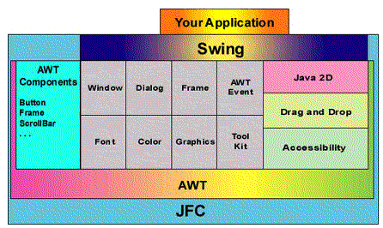
Swing的体系结构
Swing是围绕着一个称为JComponent的新组件构建的，而JComponent则由AWT的容器类扩展而来。

Slide 81
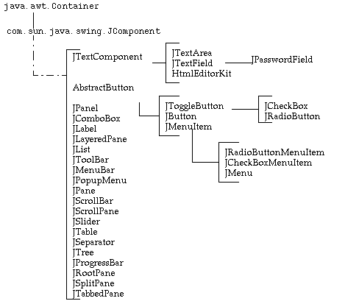
Swing的层次结构

Slide 82
Swing类
Swing GUI使用两种类型的类，GUI类和非GUI支持类。
GUI类是可视的，它从JComponent继承而来，因此称为“J”类。
非GUI类为GUI类提供服务，并执行关键功能；因此它们不产生任何可视的输出。

Slide 83
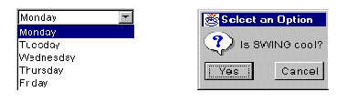


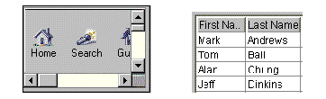
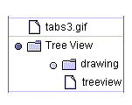
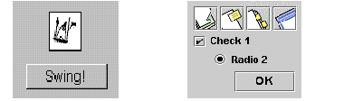
Swing组件
Swing组件主要为文本处理、按钮、标签、列表、pane、组合框、滚动条、滚动pane、菜单、表格和树提供了组件。

Slide 84
建立窗口
Swing程序用JFrame对象实现了它们的窗口
public HelloSwing()
{
JFrame jFrame;
JPanel jPanel;
.....
jFrame = new JFrame("HelloSwing");
jPanel = new JPanel();
.......
jFrame.setContentPane(jPanel);
}

Slide 85
content pane
不能将组件加入到JFrame中
  将组件加入到JFrame的content pane中
  创建一个新的content pane
一个content pane是一个包含除菜单条外所有框架的可视组件的容器。
要获得一个JFrame的content pane，可使用getContentPane()方法。要设置它的content pane则可使用setContentPane()方法。

Slide 86
顶层容器（JFrame, JApplet, JDialog 和JWindow）
轻质组件（如JButton，JPanel和JMenu）
将Swing组件加入到与顶层容器相关联的content pane中。

